Slide 1
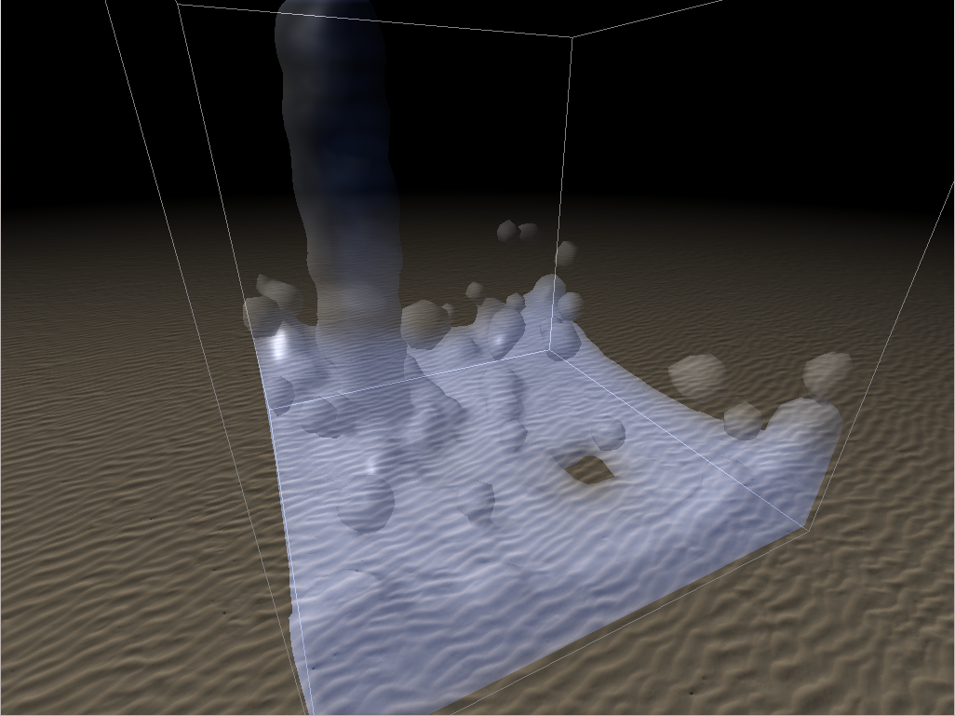
Smoothed Particle Hydrodynamics
Tobias Graf
Dominik Grodt
Sascha Bachmann

Slide 2
Partikelberechnungen

Slide 3
SPH Algorithmus
Update der Partikel-Position analog zu N-Body:
    Berechne die auf jeden Partikel wirkenden Kräfte (Druck, Viskosität, Boundary, Gravitation)
    Berechne neue Position mittels
Velo
=
(
Force
/
mass
)
⋅
Δ
t
i
i
i
Pos
=
Velo
⋅
Δ
t
i
i

Slide 4
Berechnung physikalischer Größen
A
Grundsätzlich: Approximation einer physikalischen Größe für den Partikel i als gewichtete Summe über benachbarte Partikel
                Je näher ein Partikel, desto größer der Beitrag zur Summe
                Beispiel Dichte:
                wobei W ein geeigneter smoothing kernel ist
i
rho
=
∑
mass
⋅
W
(
distance
(
i
,
j
)
)
i
j
j

Slide 5
Qualitative Kräfte-Übersicht
Druck Jeder Partikel übt Kraft in Richtung eines jeden Nachbarn aus Betrag abhängig von Dichte und Abstand der Partikel | Viskosität Innere Reibung Hält Partikel in der Spur Kraft wirkt in Richtung der mittleren lokalen Geschwindigkeitsdifferenz | Boundary Wird modelliert durch Kräfte, die von den Wänden in Richtung der Partikel wirken

Slide 6
Parallelität
Implementiert als n-Body-System
P1
P2
P3
P4
P5
...
Pn
V1
V2
V3
V4
V5
...
V1
P1'
P2'
P3'
P4'
P5'
...
Pn'

Slide 7
Nachbarschaft
Problem: O(n²) Interaktionsberechnungen
Lösung: Beschränkung auf (un-)mittelbare Nachbarschaft

Slide 8
Visualisierung

Slide 9
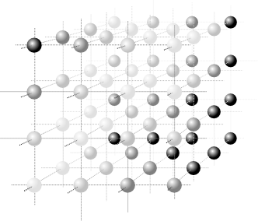
Oberfläche
Mithilfe von Marching Cubes
Unterteilung des Raums in Voxelgitter
Pro Voxel
  „Belegte“ Eckpunkte bestimmen
  Mesh aus Vorlage übernehmen (ggf. Rotation)

Slide 10
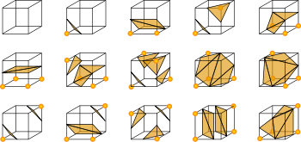
Marching Cubes
Benötigte Schritte
  Ermittle belegte Voxel
  Bestimme Konfiguration
    Fülle Vertex und Index Buffer
    Zusätzlich fürs Rendern die Normalen
Kritischer Parameter
  Gittergröße

Slide 11
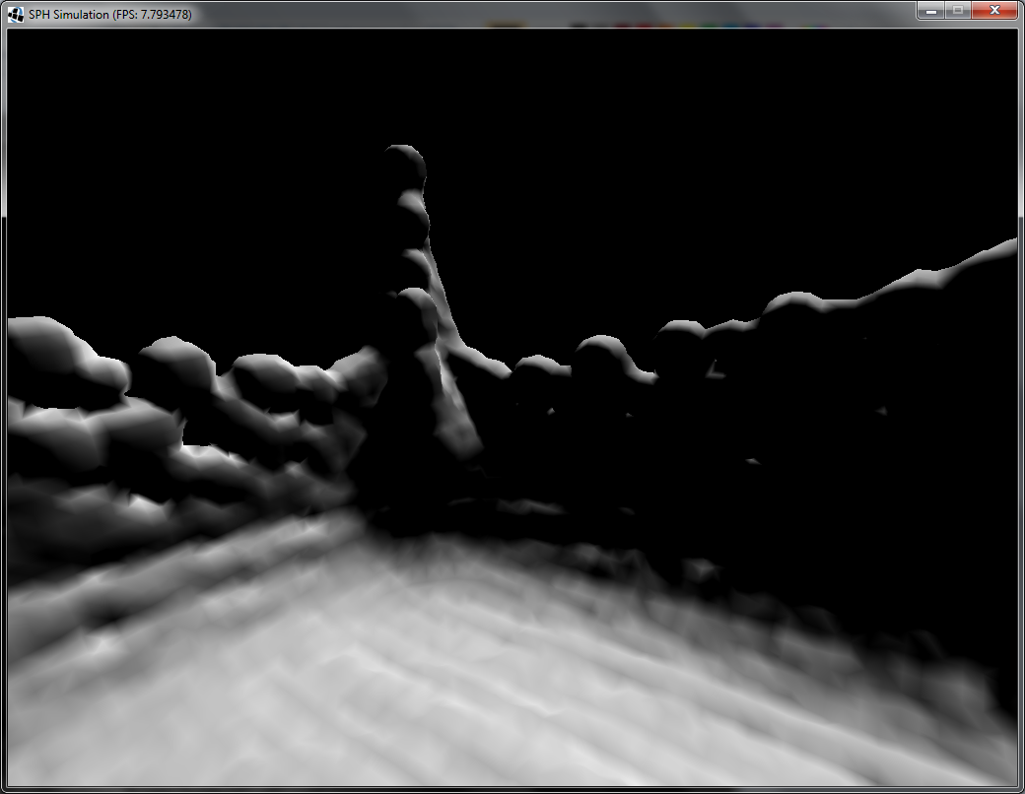
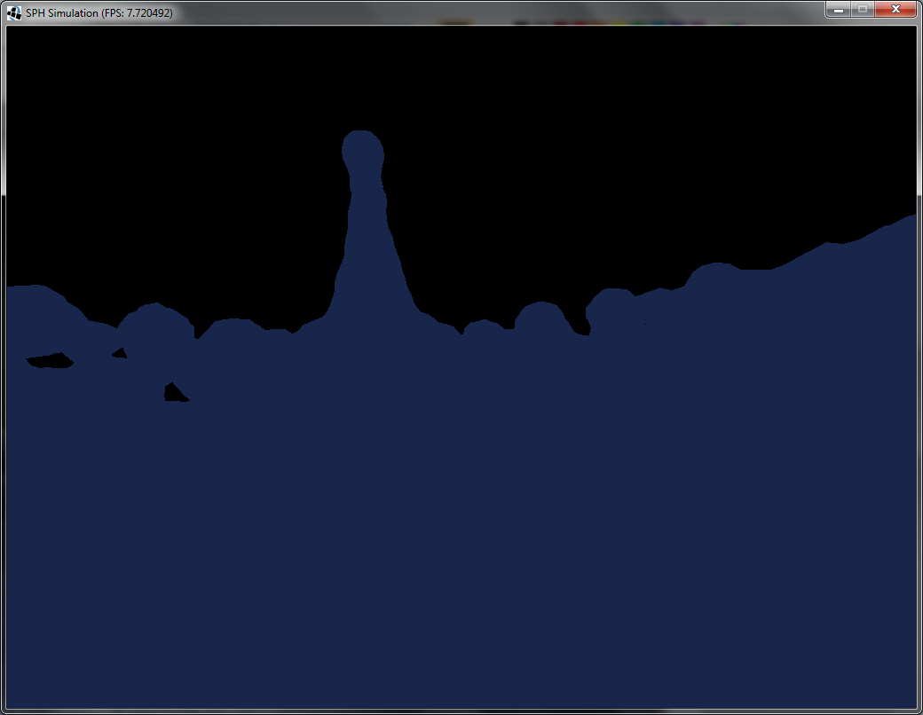
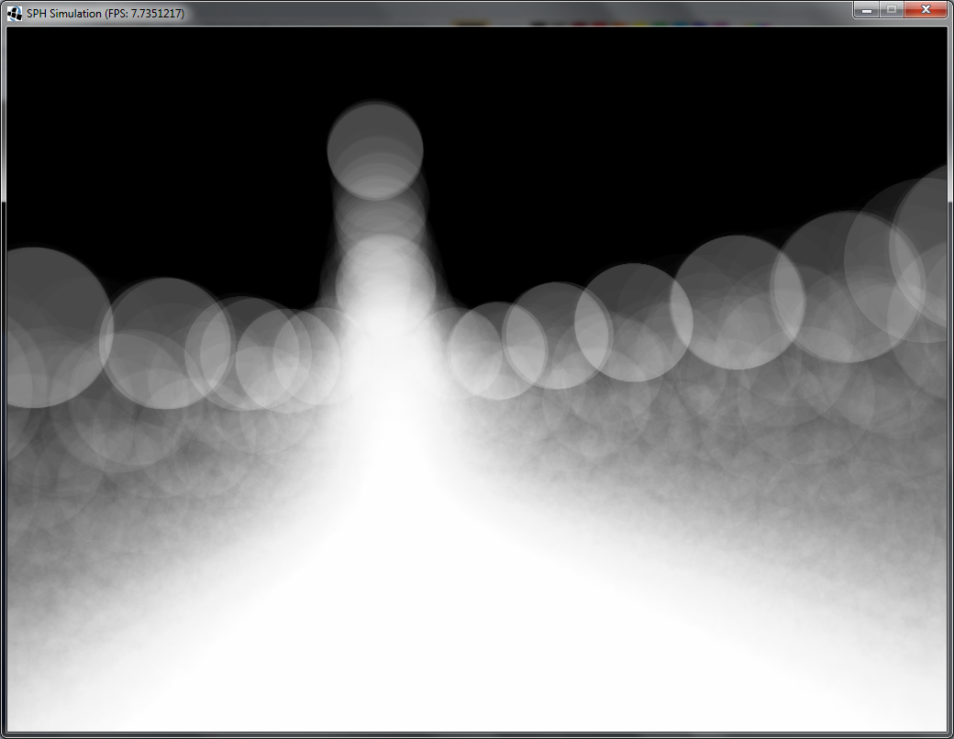
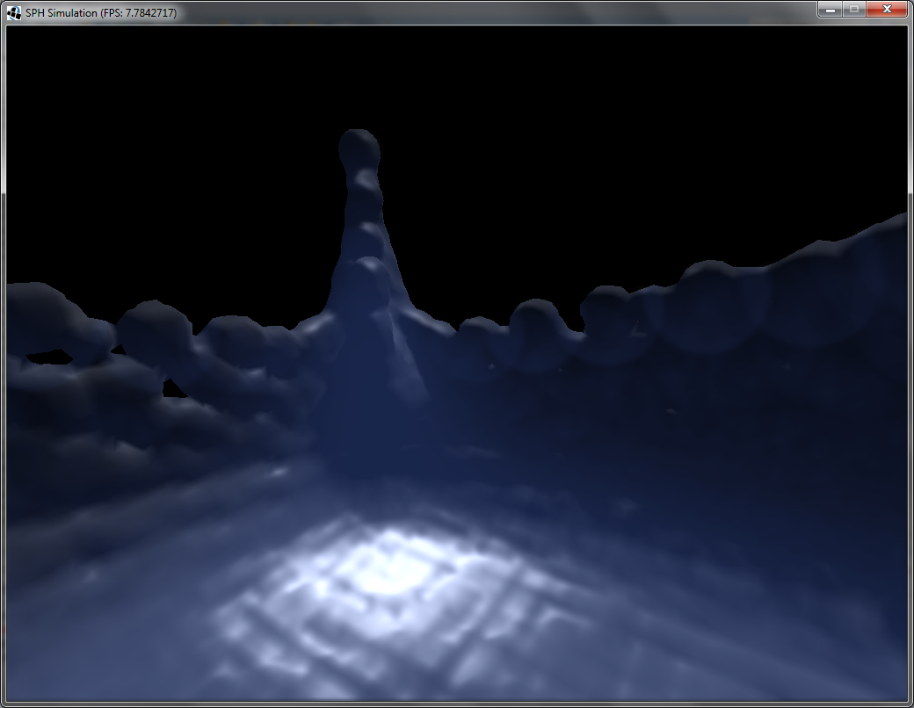
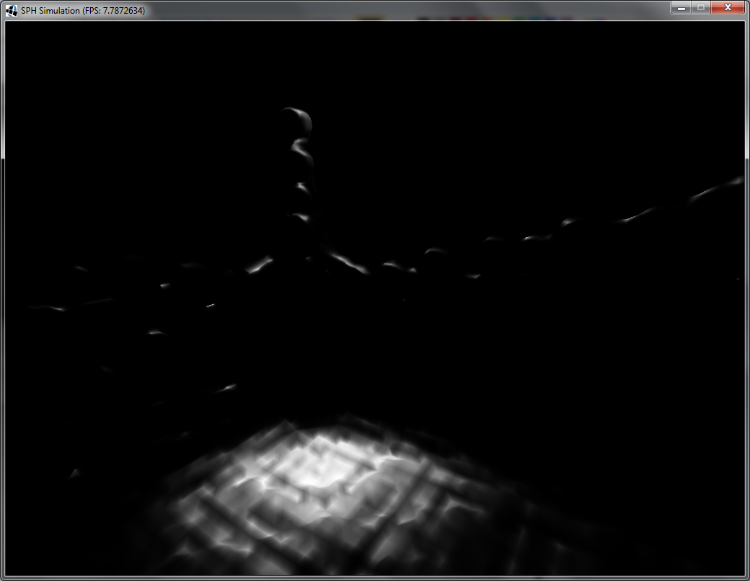
Deferred Shading
Zeichnen der Szenen in Texturen
  Erlaubt einfache Postprocessing Effekte
  Ursprünglich für Lichtberechnung
  Wasser Effekt
+
*
=

